Slide 1
C程式設計實習(八)
授課教師: 蔣依吾 老師 E-mail: chiang@cse.nsysu.edu.tw
課堂助教 : 趙至玄 E-mail : m073040094@student.nsysu.edu.tw
黃啟維 E-mail : m073040097@student.nsysu.edu.tw

Slide 2
本次上課進度
While, if…else複習
Do…while
For

Slide 3
常見錯誤-連續輸入錯誤
在DOS或WINDOWS環境中按下Enter時，被解譯為 carriage return 與 line feed 這兩動作，意思是 歸位 以及 換行。
當 scanf() 接收到 歸位 字元時，便判定資料已經輸入完畢，就把整數 22 寫入 num 變數中，但是，換行 字元尚留在緩衝區內，當下一次 scanf() 函數等不及輸入，就讀取緩衝區裡的 換行 字元取代。
只要在 %c 前留一個空白，便可跳過換行字元不讀取。

Slide 4
While & If else
While 的語法如下
While(controlling_expression) statements
while敘述先判斷controlling_expression的值，若為true則一直執行後續的statement，直到controlling_expression的值為false時才結束。
If…else…
If(expression) statements;
Else if (expression) statements;
Else statements;

Slide 5
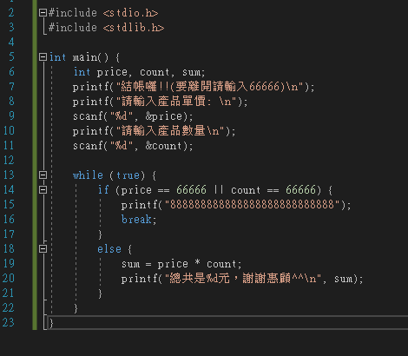
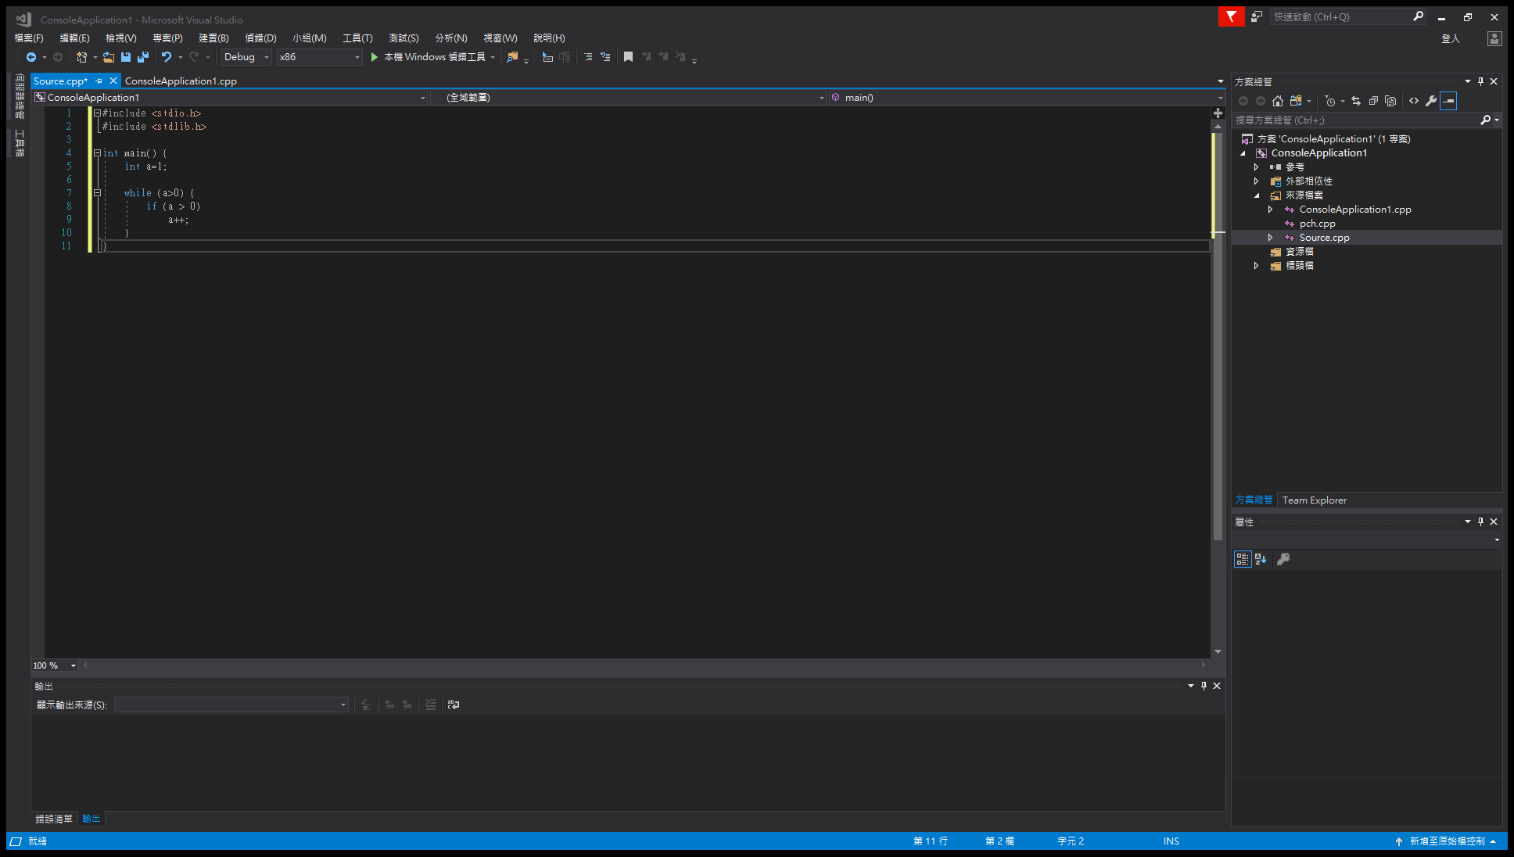
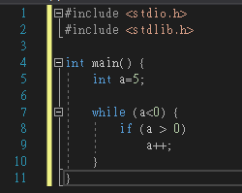
常見錯誤
判斷式不正確(Ex 無限迴圈or無法進入迴圈)
迴圈位置不正確

Slide 6
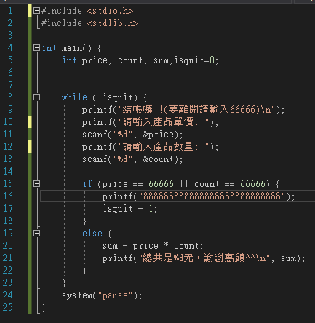
設計離開迴圈的數值

Slide 7
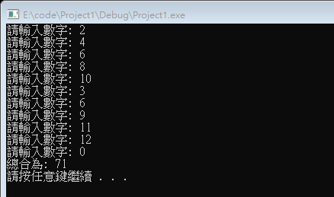
課堂練習(一)
請設計一程式，可以讓使用者一直輸入非0的數字，直到輸入0為止，並統計所輸入的數字之總和

Slide 8
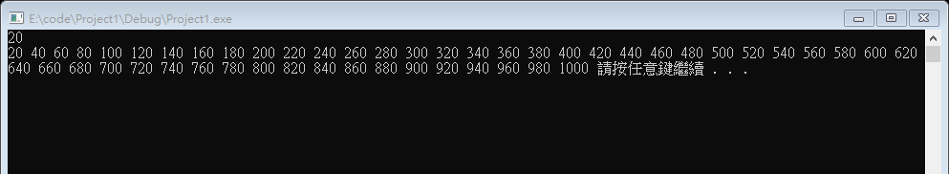
課堂練習(二)
請設計一程式，讓使用者輸入一數字，之後印出1~1000內可被該數字整除的數字

Slide 9
Do…while
與while相似，差別在
while敘述先判斷controlling_expression的值，若為true則一直執行後續的statement，直到controlling_expression的值為false時才結束。
Do while敘述是先執行一次statement，在判斷controlling_expression的值，若為true則一直執行下一次的statement，直到controlling_expression的值為false時才結束。
注意do while的controlling_expression後要加分號

Slide 10
課堂練習(三)
請將課堂練習(二)以do…while方式改寫

Slide 11
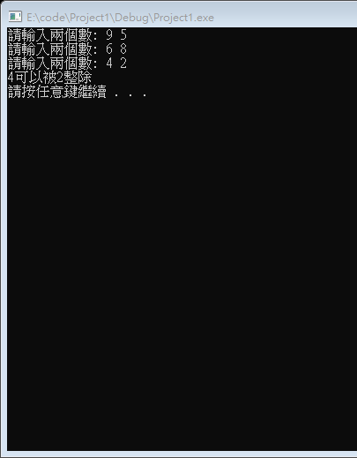
課堂練習(四)
請設計一程式，讓使用者輸入兩個整數，直到第一個數可以 被第二個數整除

Slide 12
For
Loop有三種不同的Types
While
Do-While
For
相較於其他兩個，For為可自動Count的迴圈
格式
for(Init_Action; Bool_Exp; Update_Action)
Body_Statement

Slide 13
For
For跟If…else一樣影響範圍只有下一句，如果要包含大量程式碼則要加”{“”}”
範例碼:
for(count = 0; count < 3; count++)
printf(“Hi\n”);
輸出結果
Hi
Hi
Hi

Slide 14
For
For的Init_Action、 Bool_Exp、 Update_Action皆可視情況而定而不填
for(;;)→無窮迴圈

Slide 15
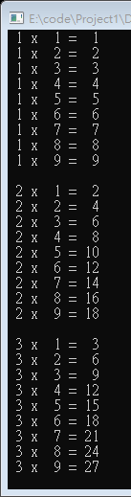
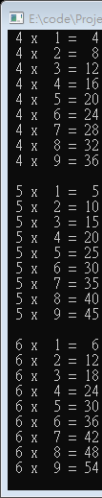
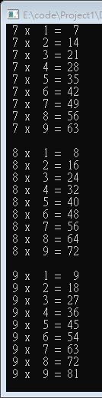
課堂練習(五)
印出一個九九乘法表

Slide 16
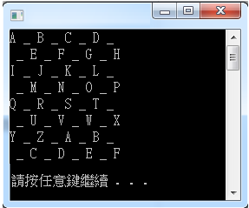
課堂練習(六)
仿照一個 8*8 的西洋棋盤，將棋盤上的黑格子逐步以A、B、C …的順序取代(由上而下，由左而右取代)。當到達 Z 之後重新重 A 開始取代。

